Slide 1

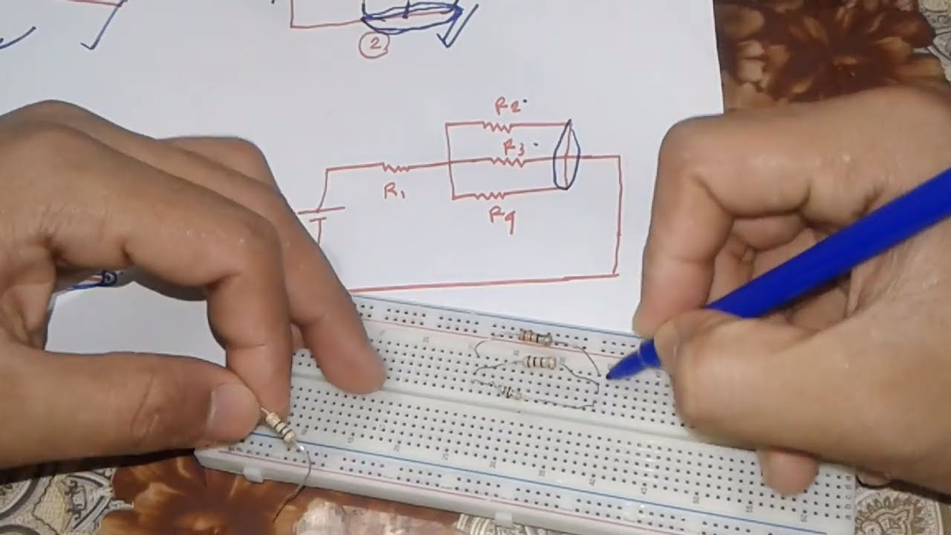

วงจรคอมบิเนชั่น (Combination Circuit)
วงจรซีเควนเชียล ( Sequential)
ประตูสัญญาณตรรกะพื้นฐาน (Basic Logic Gates)
ITQ1001
https://sciencedemos.org.uk/logic_gates.php
อ้างอิงที่มา : พนมไพร ช่วงจั่น
https://logic.ly/demo/

Slide 2
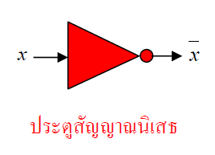
ทบทวนประตูสัญญาณตรรกะพื้นฐาน (Basic Logic Gates)
การประยุกต์ที่สำคัญของพีชคณิตบูลีน เป็นการออกแบบวงจรอิเลคโทรนิกส์ (electronics circuit)ข้อมูลเข้าและออก (สัญญาณเปิดหรือปิด) เทียบได้กับ 0 หรือ 1
หน่วยพื้นฐานของวงจรก็คือ ประตูสัญญาณ (Gates) โดยแต่ละประตูสัญญาณก็คือแต่ละตัวดำเนินการพีชคณิตบูลีน
ประตูสัญญาณตรรกะพื้นฐาน (Basic Logic Gates)
ประตูสัญญาณนิเสธ (Inverter gate) รับค่าสัญญาณเข้าจาก 1 ตัวแปรบูลีน และให้สัญญาณออกเป็นการกลับสถานะของสัญญาณเข้า

Slide 3
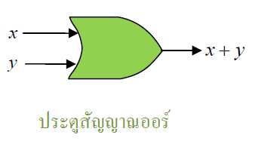
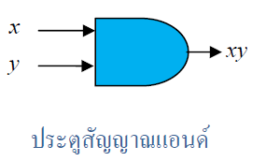
ประตูสัญญาณตรรกะพื้นฐาน (Basic Logic Gates)
ประตูสัญญาณออร์ (OR Gate) มีสัญญาณเข้าจากอย่างน้อย 2 ตัวแปรบูลีน ซึ่งอาจจะมีมากกว่าก็ได้ และให้สัญญาณออกเป็นผลบวกบูลีนของสัญญาณเข้าทั้งหมด
ประตูสัญญาณแอนด์ (AND Gate) มีสัญญาณเข้าที่มาจาก 2 ตัวแปรบูลีนเป็นอย่างน้อย โดยที่จะให้สัญญาณออกเป็นผลคูณบูลีนของค่าที่ได้จากตัวแปรบูลีนทั้งหมด

Slide 4
การวาดวงจรของเครือข่ายตรรกศาสตร์ (Logic Network)
การวาดวงจรของเครือข่ายตรรกศาสตร์ (Logic Network) หรือเครือข่ายประตูสัญญาณ (GatingNetwork)
1. เส้นของสัญญาณเข้าสามารถแยกออกเพื่อเป็นสัญญาณเข้าสำหรับประตูสัญญาณมากกว่า 1ประตูได้
2. เส้นสัญญาณเข้าและเส้นสัญญาณออกจะต้องวิ่งเข้าสู่ประตูสัญญาณเท่านั้น
3. จะไม่มีสัญญาณย้อนกลับ คือ สัญญาณออกจากประตูสัญญาณ G จะไม่กลายเป็นสัญญาณเข้าของ G หรือประตูสัญญาณที่อยู่ก่อน G ไม่ว่าจะทางตรงหรือทางอ้อม
4. เครือข่ายประตูสัญญาณนี้จะไม่ขึ้นกับเวลา นั่นคือ ค่าสัญญาณออกจากวงจรจะถูกคำนวณรวมในครั้งเดียวพร้อมกันทั้งวงจร

Slide 5




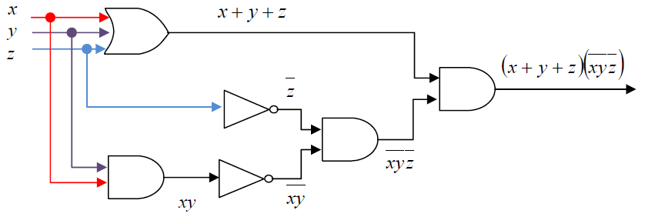
ตัวอย่าง ออกแบบวงจรตรรกศาสตร์ ที่ทำงานเช่นเดียวกับฟังก์ชัน
แยกออกเป็นสองส่วนคือ
1. (x + y + z)

Slide 6
ตัวอย่างการประยุกต์การออกแบบวงจรตรรกเพื่อสร้างวงจรควบคุม
ในการแข่งขันเทควันโดจะต้องใช้กรรมการ 3 คน คะแนนแต่ละคะแนนจะเกิดจากการ
กดปุ่มของกรรมการพร้อมกันอย่างน้อย 2 ใน 3 คน ให้ออกแบบวงจรตรรกศาสตร์เพื่อสร้างวงจรควบคุมในการให้คะแนน
วิเคราะห์การออกแบบ
1.ให้กรรมการแต่ละคนคือ x , y และ z การที่ x กดปุ่มให้คะแนน นั่นคือ x =1 แต่ถ้า
ไม่ได้กดปุ่มให้คะแนน นั่นคือ x = 0 สำหรับกรรมการ y และ z ก็จะถูกกำหนดแบบ
เดียวกัน
2. 2 ใน 3 ของกรรมการจะต้องกดปุ่มจึงจะได้คะแนน(สัญญาณเป็น 1) เขียนได้เป็นนิพจน์ xy , xz และ yz แทนกรรมการ 2 คนใดๆกดปุ่ม
3. รวมเหตุการณ์เข้าด้วยกัน เราจะได้ฟังก์ชันบูลีนแทนผลของการกดปุ่มเป็น
f (x, y, z) = xy + xz + yz จะเขียนเป็นวงจรตรรกศาสตร์ได้ดังนี้
(หน้าถัดไป)

Slide 7
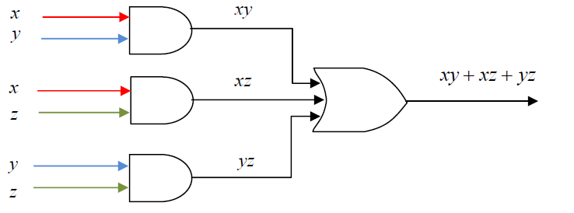
ตัวอย่างที่ 1 การประยุกต์การออกแบบวงจรตรรก
ในการแข่งขันเทควันโดจะต้องใช้กรรมการ 3 คน คะแนนแต่ละคะแนนจะเกิดจากการ
กดปุ่มของกรรมการพร้อมกันอย่างน้อย 2 ใน 3 คน ให้ออกแบบวงจรตรรกศาสตร์เพื่อสร้างวงจรควบคุมในการให้คะแนน
รวมเหตุการณ์เข้าด้วยกัน เราจะได้ฟังก์ชันบูลีนแทนผลของการกดปุ่มเป็น
f (x, y, z) = xy + xz + yz จะเขียนเป็นวงจรตรรกศาสตร์ได้ดังนี้

Slide 8
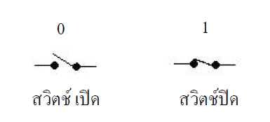
ตัวอย่างที่ 2
สมมุติว่าเราต้องการไฟที่ควบคุมได้จากสวิทช์มากกว่า 1 จุด เช่นไฟตรงบันไดบ้านที่
เปิดและปิดได้ทั้งจากชั้นบนและชั้นล่าง โดยเมื่อมีการกดสวิทช์ใดสวิทช์หนึ่ง ไฟจะเปลี่ยน
สถานการณ์ปิดไปเป็นเปิด และเปิดไปเป็นปิด ให้ออกแบบวงจรตรรกศาสตร์ที่ใช้ควบคุมการเปิดและปิดไฟจาก 2 จุด
กรณีมีสวิทช์ไฟ 2 จุด
ให้ x เป็นสวิทชต์ตัวสแรก ค่า x =1 แทนสะพานไฟปิด (สัญญาณผ่านได้) และ x = 0 แทนสะพานไฟเปิด (สัญญาณผ่านไม่ได้)
ให้ y เป็นสวิทชต์ ตัวแรก ค่า y = 1 แทนสะพานไฟปิด (สัญญาณผ่านได้) และ y = 0 แทนสะพานไฟเปิด (สัญญาณผ่านไม่ได้)
- ลอจิก 0 หมายถึง ไม่มีสัญญาณ หรือสวิตช์เปิด
- ลอจิก 1 หมายถึง มีสัญญาณหรือสวิตช์ปิด

Slide 9



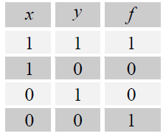
สามารถเริ่มต้นอย่างไรก็ได้ เช่นถ้าเราเริ่มต้นโดยให้สวิทช์ทั้งสองปิด แทนการเปิดไฟ จะได้
f(1 ,1) =1 เมื่อกดสวิทช์ตัวใดตัวหนึ่งจากสถานะเริ่มต้น ไฟจะถูกปิด
จะได้
จากสถานะที่ไฟปิดนี้ เมื่อกดสวิทช์ที่อยู่ในสถานะปิด (1) ไฟก็จะเปิด
นั่นคือ
หรือถ้ากดสวิทช์ในสถานะเปิด (0) ก็จะกลับไปที่สถานะเริ่มต้น
สร้างตารางค่าของฟังก์ชันบูลีนได้เป็น

Slide 10

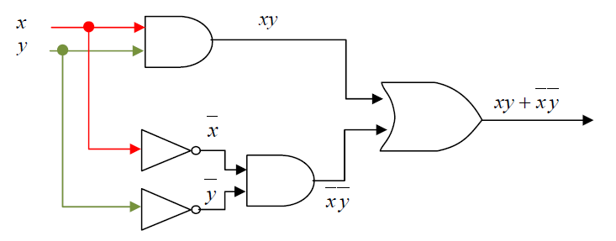
จากตารางค่าความจริง สามารถสร้างฟังก์ชันบูลีนได้เป็น
นำไปออกแบบเป็นวงจรตรรกศาสตร์ได้ดังรูปต่อไปนี้

Slide 11
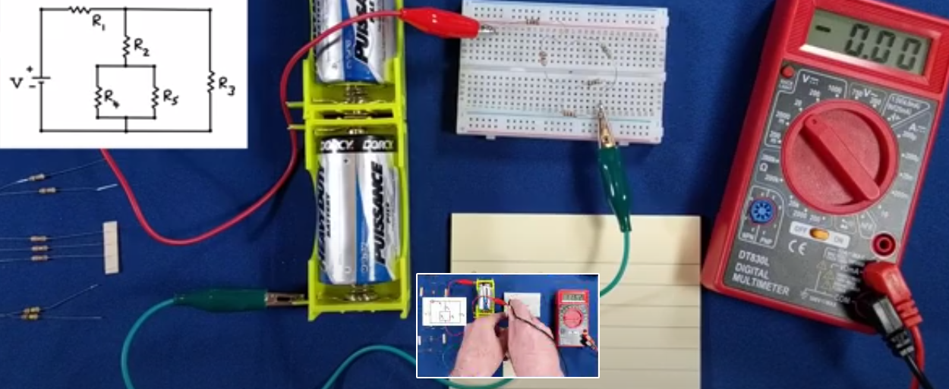
วงจรคอมบิเนชัน (Combination circuits)
วงจรคอมบิเนชัน (Combination circuits) บางครั้งจะเรียกว่า วงจรเชิงจัดหมู่ โดยปกติวงจรคอมบิเนชันจะออกแบบเป็นวงจรลอจิกเฉพาะอย่างและผลิตออกมาใช้งานเป็นวงจรสำเร็จรูปหรือไอซี วงจรคอมบิเนชัน เป็นวงจรที่ประกอบขึ้นด้วยลอจิกเกตต่าง ๆ
การสร้างวงจร คือ การนำเอาเกตต่าง ๆ มาต่อกันเป็นวงจรเพื่อให้วงจรสามารถทำงานได้ตามที่เราต้องการ
การทำงานจะขึ้นอยู่กับคุณสมบัติของเกตและสัญญาณอินพุทที่ป้อนเข้า โดยแสดงออกทางเอาท์พุตของวงจร

Slide 12
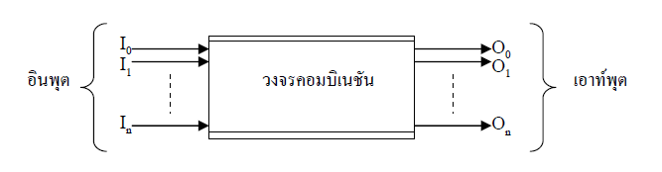
วงจรคอมบิเนชันอย่างง่าย
วงจรคอมบิเนชัน ประกอบด้วยลอจิกเกตและออกแบบให้มี จำนวนอินพุตและเอาท์พุต
ได้ตามความต้องการ โดยโครงสร้างของวงจรคอมบิเนชัน ประกอบด้วย
อินพุต I₀, I₁ ,….,I_{n} และเอาท์พุต O₀, O₁,…,O_{n}
ส่วนภายในรูปสี่เหลี่ยมเป็นวงจรที่ประกอบด้วยลอจิกเกตต่างๆ
ผลลัพธ์หรือสถานะทางเอาท์พุตของวงจรจะขึ้นอยู่โดยตรงกับสถานะลอจิกทางอินพุตเท่านั้นหรือสถานะทางเอาท์พุตจะเกิดขึ้นจากสถานะลอจิกทางอินพุตปัจจุบัน นั่นคือจะไม่มีการป้อนกลับจากทางเอาท์พุตหรือไม่ขึ้นอยู่กับสถานะเดิมในอดีต และไม่มีความสามารถในการจัดเก็บข้อมูล
โครงสร้างของ
วงจรคอมบิเนชัน

Slide 13
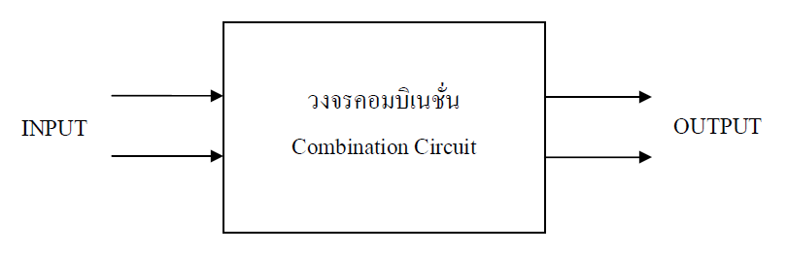
คุณลักษณะของวงจรคอมบิเนชั่น
วงจรคอมบิเนชั่น (Combination Circuit) เป็นวงจรที่มีสภาวะเอาต์พุตขึ้นอยู่กับ
การป้อนอินพุตในขณะนั้นไม่มีการนำสัญญาณทางเอาต์พุตมาป้อนเป็นสัญญาณอินพุต หรือไม่มีหน่วยความจำเก็บสัญญาณเอาต์พุตแล้วป้อนกลับมาเป็นอินพุต
กล่าวโดยสรุปคือ เป็นวงจรที่สัญญาณอินพุตที่เข้ามาจะผ่านวงจรลอจิกแล้วให้ผลออกทางเอาต์พุตโดยไม่นำเอาผลของเอาต์พุตกลับมาพิจารณาอีกดังภาพ
ตัวอย่างวงจรคอมบิเนชั่น เช่น วงจรเข้ารหัส วงจรถอดรหัส วงจรเปรียบเทียบ วงจรมัลติเพล็กซ์วงจรดีมัลติเพล็กซ์ วงจรบวกเลขฐานสอง วงจรลบเลขฐานสอง เป็นต้น

Slide 14
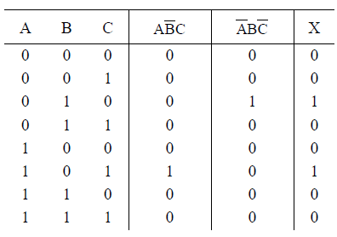
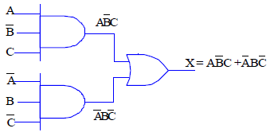
วงจรคอมบิเนชันอย่างง่าย
แสดงวงจรแอนด์ – ออร์ ที่ประกอบด้วยแอนด์เกต สามอินพุตสองตัว และออร์เกตสองอินพุตหนึ่งตัว การเขียนสมการบูลลีน จะสามารถเขียนได้จากอินพุตไปหาเอาท์พุต โดยเขียนจากแอนด์เกตสองตัวก่อน จากนั้นให้เขียนของออร์เกต สมการจะอยู่ในรูปของผลบวกของผลคูณ วงจรประเภทนี้จะมีแอนด์เกตหลาย ๆ อินพุตก็ได้ จากวงจรจะเห็นว่าเป็นวงจรแอนด์ – ออร์ แบบ 6 อินพุตและมีตารางความจริง

Slide 15
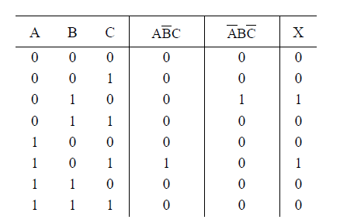
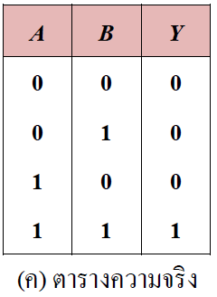
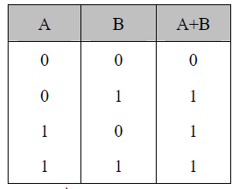
0 A | 1 B | 0 C
0 | 0 | 0
0
0
=
0
0 A | 1 B | 0 C
1 | 1 | 1
AND gate,
Y = A · B
ออร์ (OR gate)
Y = A + B
1
1
=
1
0
+
1
=
1

Slide 16
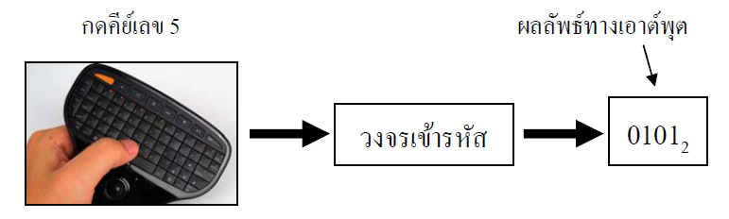
วงจรเข้ารหัส (Encoder circuit)
วงจรเข้ารหัส (Encoder circuit) เป็นวงจรที่รับข้อมูลทางอินพุตแล้วแปลงเป็น
เลขฐานสอง อินพุตที่รับเข้ามา เช่น แป้นคีย์ เมื่อเรากดแป้นคีย์เลขใดเลขหนึ่ง จะได้ค่าอินพุตเข้ามา ในวงจรเข้ารหัส วงจรนี้จะเปลี่ยนอินพุตที่เข้ามาเป็นค่าเลขฐานสอง
เช่น กดแป้นคีย์เลข 5 จะได้ค่าเอาต์พุตเป็น (0101)₂ ซึ่งมีค่าเท่ากับ 5 ของเลขฐานสิบ แสดงดังภาพ

Slide 17
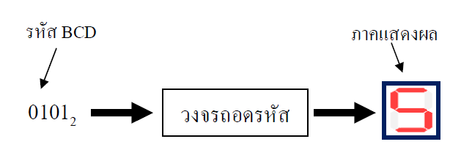
วงจรถอดรหัส
วงจรถอดรหัส (Decoder circuit) หมายถึง วงจรที่เปลี่ยนอินพุตเลขฐานสองจำนวน Nเป็นเอาต์พุตเลขฐานสองจำนวน M ตามต้องการ หรือเป็นวงจรที่ทำหน้าที่ เปลี่ยนกลุ่มของรหัสเลขฐานสองที่เข้ามาให้เป็นเลขฐานอื่นตามต้องการ เช่น เปลี่ยนอินพุตรหัส BCD เป็นรหัสเลขฐานสิบแล้วส่งต่อไปยังภาคแสดงผลเพื่อให้มนุษย์รับรู้
การถอดรหัส

Slide 18
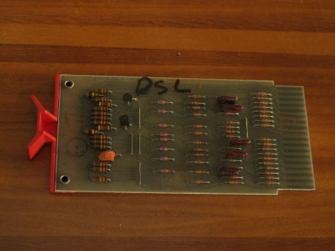
วงจรซีเควนเชียล ( Sequential)
วงจรดิจิตอลที่ประกอบด้วยเกตแต่เพียงอย่างเดียวนั้นเรียกว่าเป็นวงจรประเภท Combination Logic Circuit วงจรประเภทนี้ Output ของวงจรที่เวลาใดๆ จะเป็น Function ของ Input ที่เวลานั้นๆเท่านั้น
โดยทั่วไปแล้วในระบบดิจิตอลจะต้องมีวงจรเพิ่มเติมที่สามารถใช้เก็บข้อมูลต่างๆ ได้และยังสามารถทำการคำนวณทางด้านคณิตศาสตร์ (Mathematical) หรือปฏิบัติการทางด้าน Logic (Logical operation) กับข้อมูลเหล่านั้นได้
อุปกรณ์ที่ใช้สำหรับเก็บข้อมูลต่างๆ ไว้ได้ก็คือหน่วยความจำ (Memory) หรืออุปกรณ์ที่เรียกว่า Flip Flop นั่นเอง

Slide 19
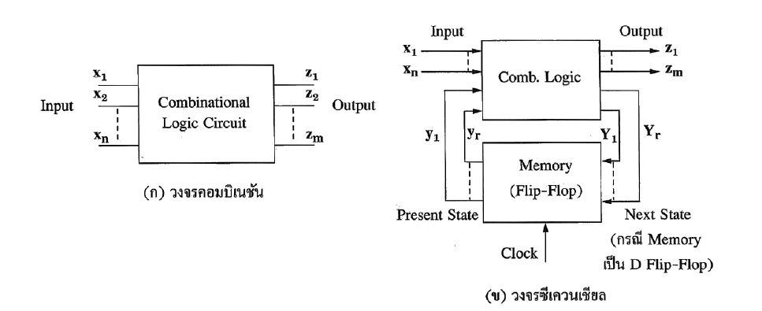
วงจรซีเควนเชียล ( Sequential)
เมื่อนำหน่วยความจา (Flip Flop) เข้ามารวมกับวงจร Combination Logic ทำให้ Output ที่เวลาใดๆ เป็น Function ของ Input จากภายนอกที่เวลานั้นๆ และก็ยังเป็น Function ของข้อมูลที่เก็บไว้ในหน่วยความจำนั้นๆ ด้วย เราเรียกวงจรประเภทนี้ว่า วงจร Sequential ซึ่งมี Block Diagram ดังนี้ ก และ ข
แสดงโครงสร้างวงจรคอมไบเนชั่น โดยที่เอาต์พุต
ของวงจรจะขึ้นอยู่กับอินพุต ขณะนั้นเพียงอย่างเดียว
โครงสร้างของวงจรซีเควนเชียล จะประกอบด้วยวงจรคอมไบเนชั่นและ หน่วยความจำ (Memory) ส่วนที่เป็นหน่วยความจำ
จะทำหน้าที่เป็นวงจร ป้อนกลับ (Feedback)

Slide 20
การทำรายงาน
การวัดประเมินผลการเรียน
1.เวลาเรียนการเข้า class room 10 % )
(เข้าเรียนทุกครั้ง 10 คะแนน ขาดหักครั้งละ 2 คะแนนไม่เกิน10 )
2.รายงานนำเสนองาน(present) 40 %)
( present ตามหัวข้อที่มอบหมายและส่งตามใบงาน )
3.การสอบปลายภาค 50 %
รวม 100 %

Slide 21
2.รายงานนำเสนองาน(present)
ให้แต่ละกลุ่มเลือกหัวข้อรายงาน
อย่างใดอย่างหนึ่ง
ใน 3 หัวข้อนี้
1.วงจรคอมบิเนชัน (Combination circuits) หรือ
2.วงจรซีเควนเชียล (Sequential) หรือ
3.วงจรพัลส์
รายละเอียดของเนื้อหาของแต่ละหัวข้อพร้อมตัวอย่างฯ และแสดงวงจร
รายละเอียดของรายงานฟังอธิบาย
งจรพัลส์

Slide 22
ปกหน้า

Slide 23
รายงาน
เรื่อง xxxxxxxxxxxxxxxx
รายงานนี้เป็นส่วนหนึ่งของการศึกษา
วิชา ดิจิทัลสำหรับเทคโนโลยีสารสนเทศ
รหัสวิชา ITQ1001
จัดทำโดย
1….รหัส น.ศ.xxxxxxxxxxxx ชื่อสกุล xxxxxxxxxxx
2….รหัส น.ศ.xxxxxxxxxxxx ชื่อสกุล xxxxxxxxxxx
3….รหัส น.ศ.xxxxxxxxxxxx ชื่อสกุล xxxxxxxxxxx
4….รหัส น.ศ.xxxxxxxxxxxx ชื่อสกุล xxxxxxxxxxx
5….รหัส น.ศ.xxxxxxxxxxxx ชื่อสกุล xxxxxxxxxxx
6….รหัส น.ศ.xxxxxxxxxxxx ชื่อสกุล xxxxxxxxxxx
ประจำภาคเรียนที่ 1/2569
สาขาวิชาเทคโนโลยีสารสนเทศ คณะวิทยาศาสตร์และเทคโนโลยี
มหาวิทยาลัยราชภัฎสวนสุนันทา

Slide 24
คำนำ

Slide 25
สารบัญ
หน้า
xxxxxxxxxxx

Slide 26
เรื่อง
xxxxxxxxxxxxxxxxxxxxxxxx xxxxxxxxxxxxxxxxxx
xxxxxxxxxxxxxxxxxxxxxxxx xxxxxxxxxxxxxxxxxx
xxxxxxxxxxxxxxxxxxxxxxxx xxxxxxxxxxxxxxxxxx
xxxxxxxxxxxxxxxxxxxxxxxx xxxxxxxxxxxxxxxxxx
xxxxxxxxxxxxxxxxxxxxxxxx xxxxxxxxxxxxxxxxxx
xxxxxxxxxxxxxxxxxxxxxxxx xxxxxxxxxxxxxxxxxx
xxxxxxxxxxxxxxxxxxxxxxxx xxxxxxxxxxxxxxxxxx

Slide 27
สรุป

Slide 28
บรรณานุกรม

Slide 29
ครั้งต่อไป
วงจรพัลส์เบื้องต้น
และรายงานและรายละเอียด
วงจรคอมบิเนชัน (Combination circuits)
วงจรซีเควนเชียล (Sequential)
วงจรพัลส์

